Slide 1

구조체

Slide 2
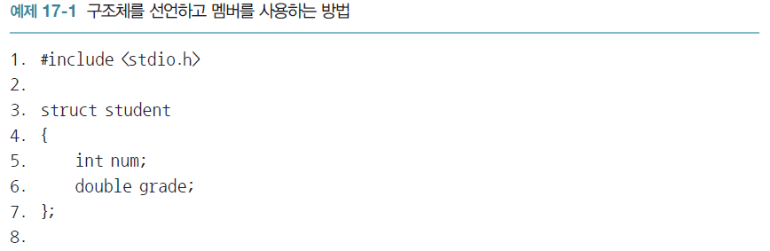
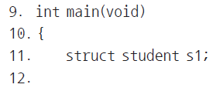
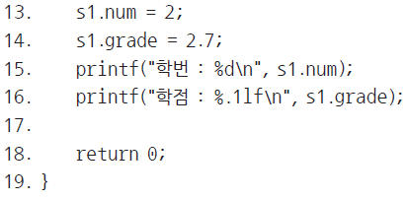
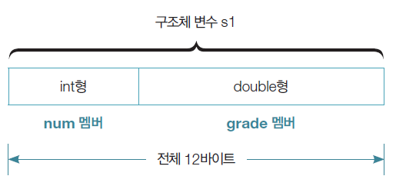

17.1 구조체
17.1.1 구조체 선언과 멤버 사용

Slide 3
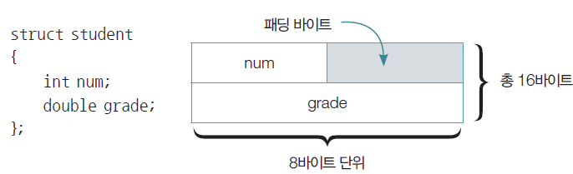
17.1 구조체
17.1.1 구조체 선언과 멤버 사용
  바이트 정렬(byte alignment)
  - 모든 시스템은 일정한 크기 단위로 메모리에 접근
  - 멤버 사이에 패딩 바이트(padding byte)를 넣어 멤버 정렬

Slide 4
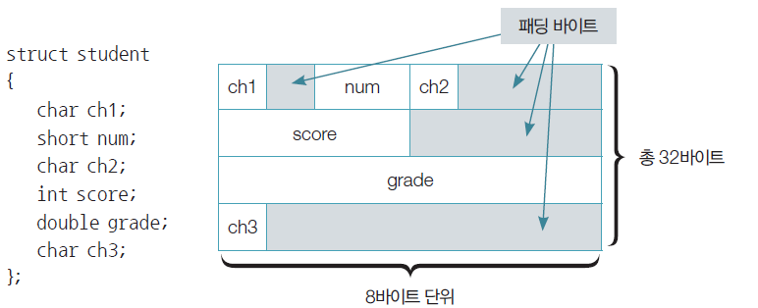

17.1 구조체
17.1.1 구조체 선언과 멤버 사용
  바이트 정렬(byte alignment)
  - 기준 블록 내에서 각 자료형의 크기 단위로 할당

Slide 5
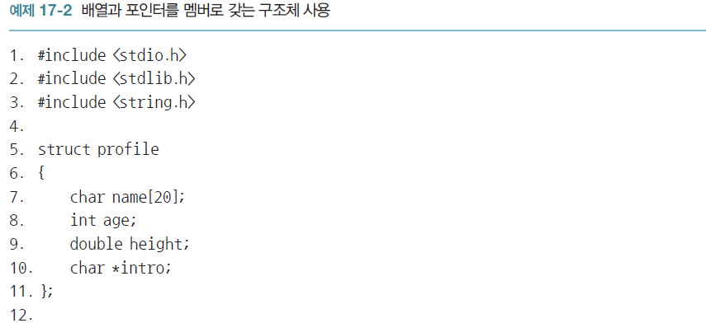
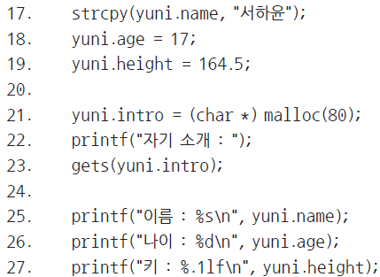
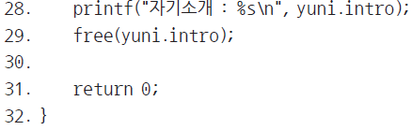
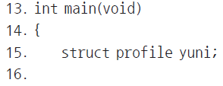
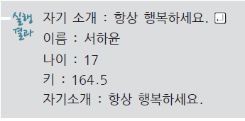
17.1 구조체
17.1.2 다양한 구조체 멤버

Slide 6
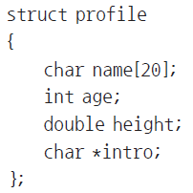

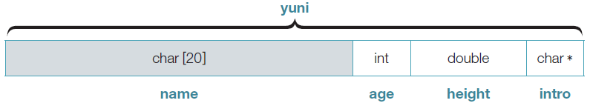

17.1 구조체
17.1.2 다양한 구조체 멤버

Slide 7
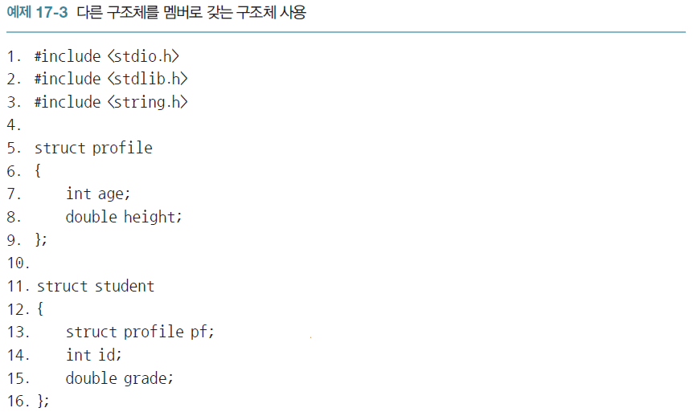
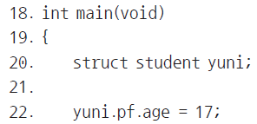
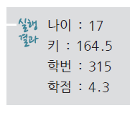
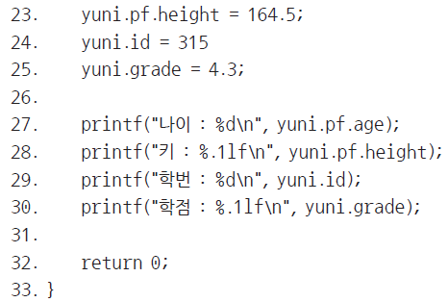
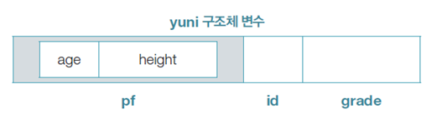
17.1 구조체
17.1.2 다양한 구조체 멤버

Slide 8
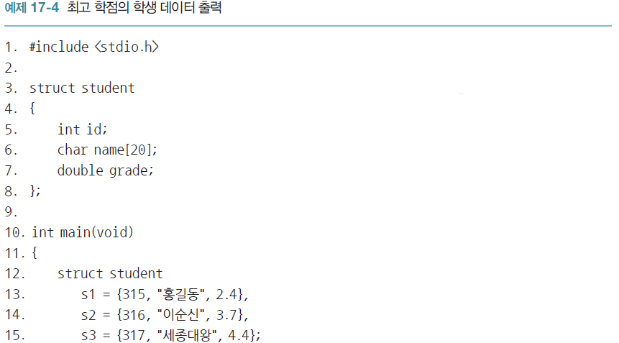
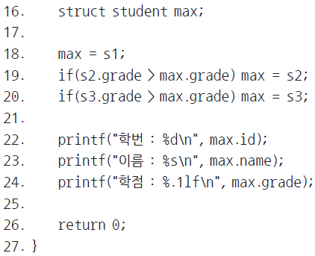
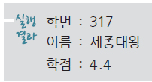
17.1 구조체
17.1.3 구조체 변수의 초기화와 대입 연산

Slide 9
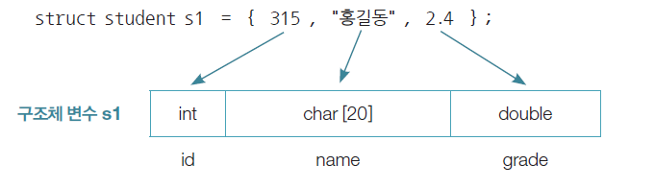
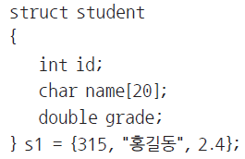

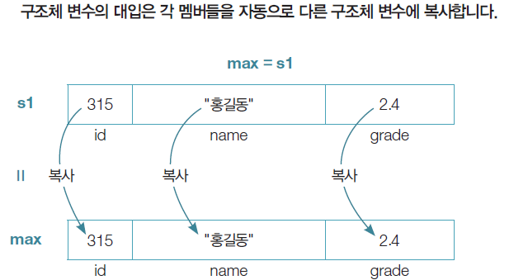

17.1 구조체
17.1.3 구조체 변수의 초기화와 대입 연산

Slide 10
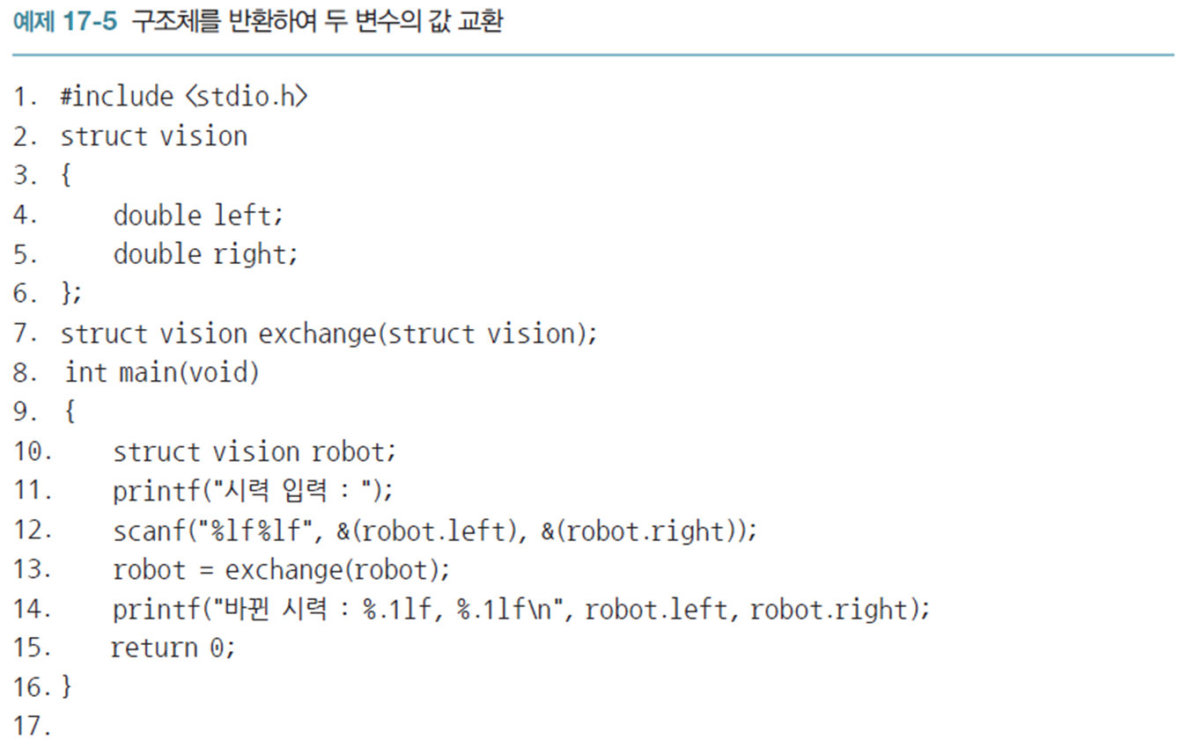
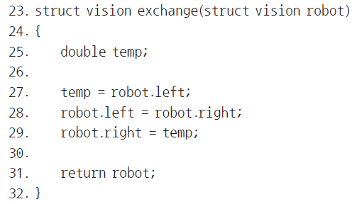

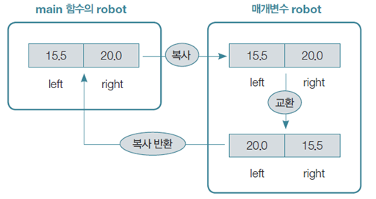

17.1 구조체
17.1.4 구조체 변수를 함수 매개변수에 사용하기

Slide 11
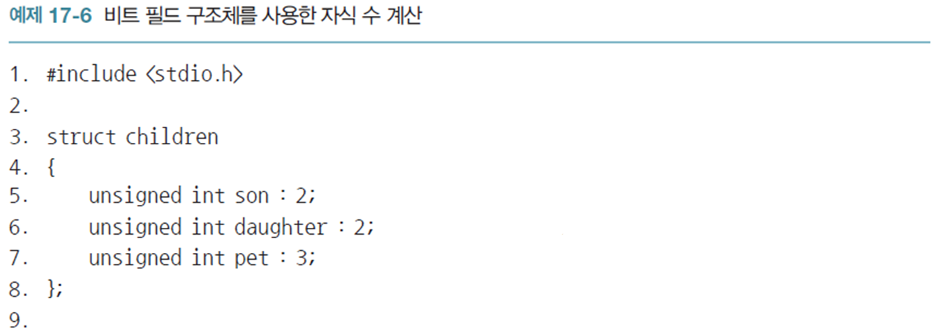
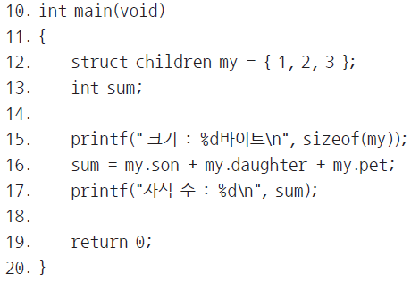

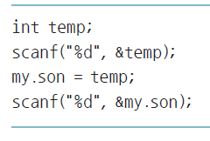
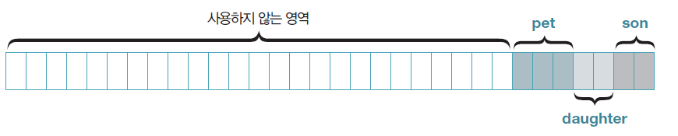
17.1 구조체
17.1.5 비트 필드 구조체

Slide 12
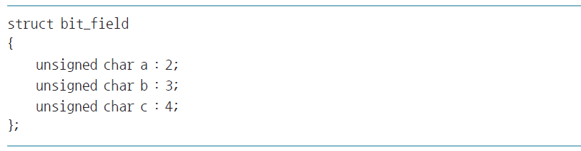
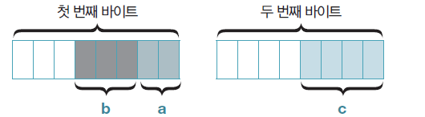
17.1 구조체
17.1.5 비트 필드 구조체
  기본 할당 크기를 넘는 경우 새 단위 할당

Slide 13
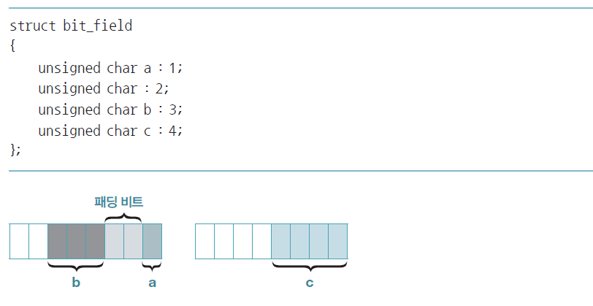
17.1 구조체
17.1.5 비트 필드 구조체
  멤버 이름을 생략하면 패딩 비트(padding bit)로 처리

Slide 14
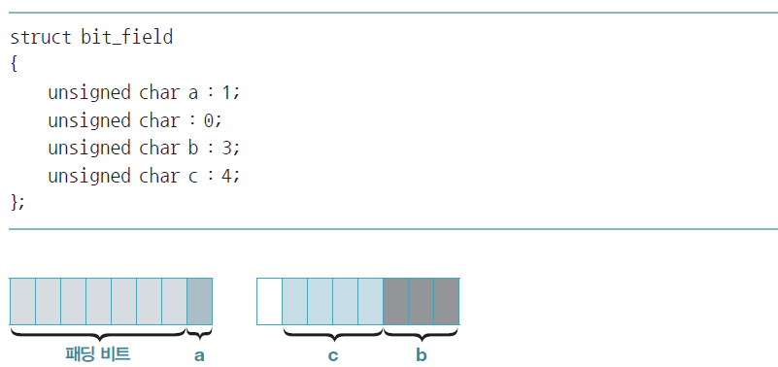
17.1 구조체
17.1.5 비트 필드 구조체
  비트 수가 0이면 다음 멤버는 새로운 블록에 할당

Slide 15
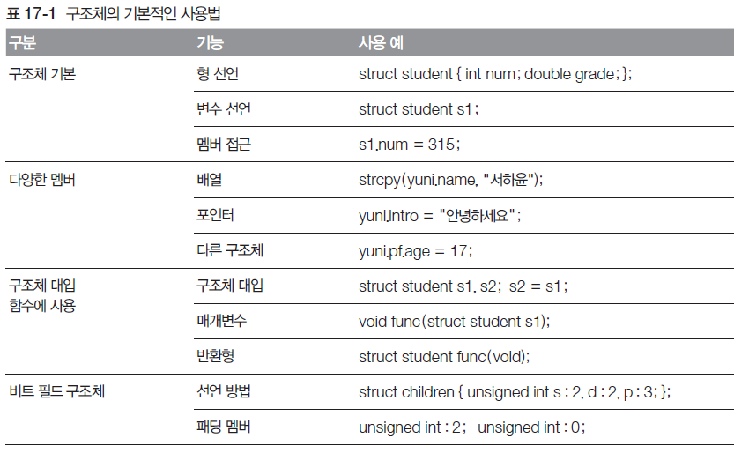
17.1 구조체
정리

Slide 16
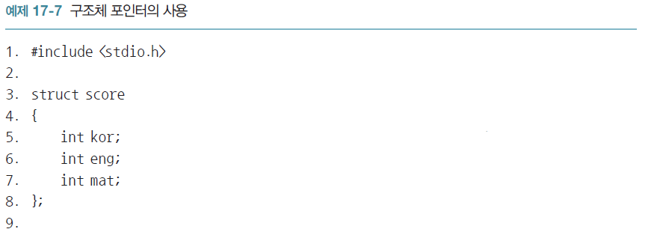
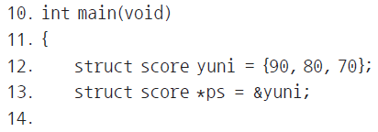
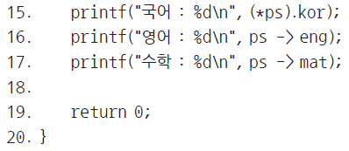
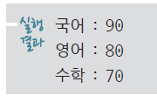
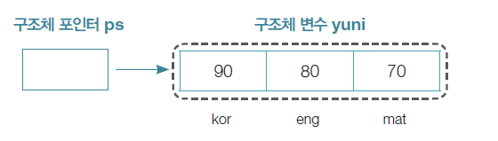
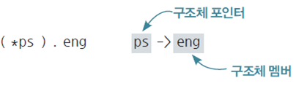
17.2 구조체 활용, 공용체, 열거형
17.2.1 구조체 포인터와 -> 연산자

Slide 17
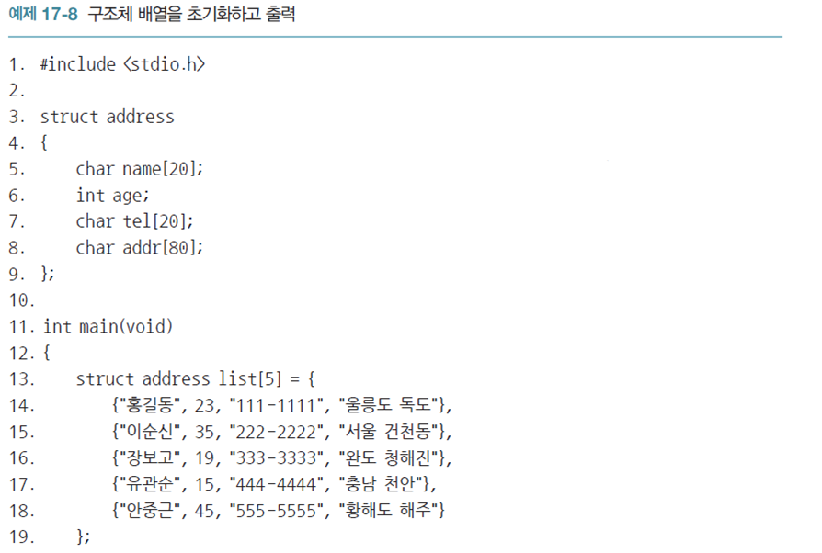
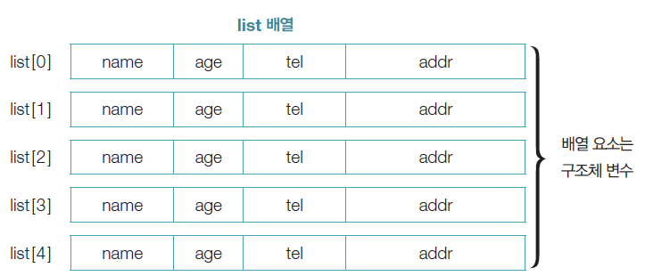
17.2 구조체 활용, 공용체, 열거형
17.2.2 구조체 배열

Slide 18
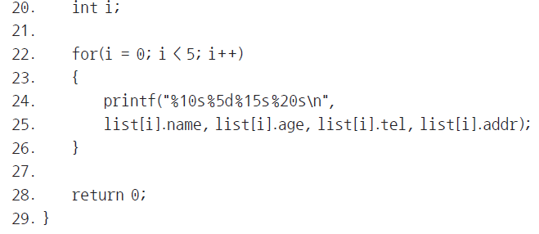
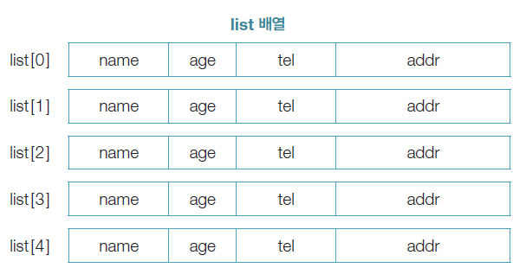
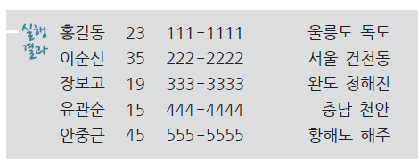
17.2 구조체 활용, 공용체, 열거형
17.2.2 구조체 배열

Slide 19
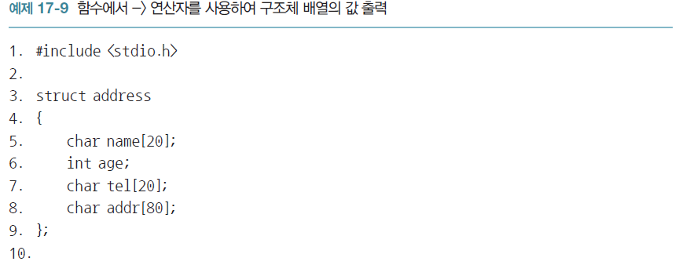



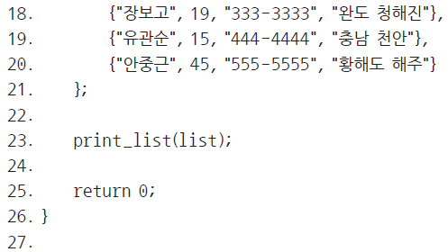
17.2 구조체 활용, 공용체, 열거형
17.2.3 구조체 배열을 처리하는 함수

Slide 20
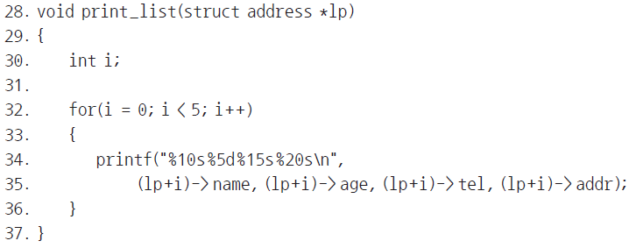



17.2 구조체 활용, 공용체, 열거형
17.2.3 구조체 배열을 처리하는 함수
lp

Slide 21





17.2 구조체 활용, 공용체, 열거형
17.2.4 자기 참조 구조체

Slide 22



17.2 구조체 활용, 공용체, 열거형
17.2.4 자기 참조 구조체

Slide 23





17.2 구조체 활용, 공용체, 열거형
17.2.5 공용체

Slide 24




17.2 구조체 활용, 공용체, 열거형
17.2.6 열거형

Slide 25





17.2 구조체 활용, 공용체, 열거형
17.2.7 typedef를 사용한 형 재정의

Slide 26


17.2 구조체 활용, 공용체, 열거형
17.2.8 구조체, 공용체, 열거형 사용 프로그램

Slide 27

17.2 구조체 활용, 공용체, 열거형
17.2.8 구조체, 공용체, 열거형 사용 프로그램

Slide 28



17.2 구조체 활용, 공용체, 열거형
17.2.8 구조체, 공용체, 열거형 사용 프로그램

Slide 29

17.2 구조체 활용, 공용체, 열거형
정리

